Slide 1
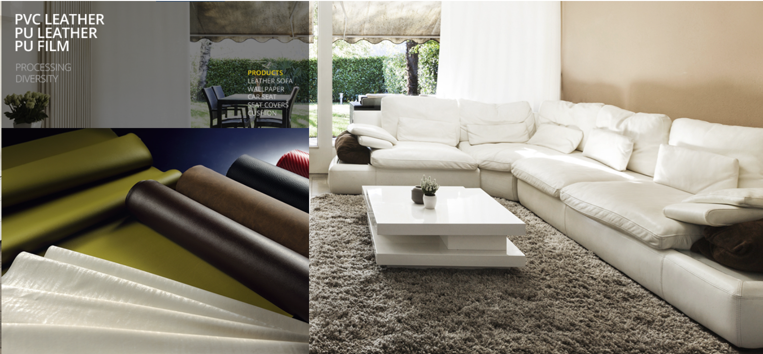

股票代號 : 4303
主講人：鄭毓棠 總經理

Slide 2
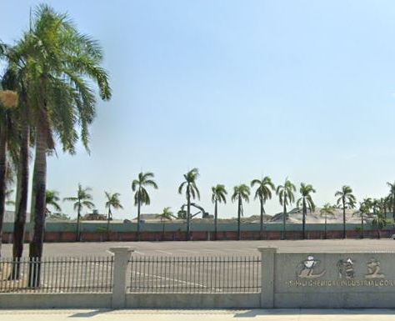

免責聲明
本資料可能包含對於未來展望的表述。該類表述是基於對現況的預期，但同時受限於已知或未知風險或不確定性的影響。因此實際結果將可能明顯不同於表述內容。
除法令要求外，公司並無義務因應新資訊的產生或未來事件的發生主動更新對未來展望的表述。

Slide 3
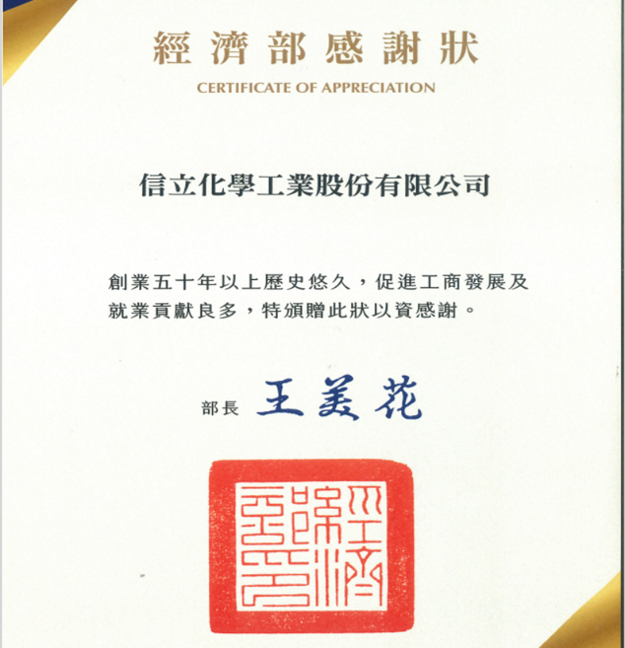

公司基本資料及概況
合成皮、塑膠皮
01
創立時間: 民國62年06月22日
02
董事長: 張祐銘 總經理: 鄭毓棠
03
生產工廠: 台南PVC廠、台南PU廠
04
資本額:新台幣7.88億元
05
土地總面積:26,383坪

Slide 4
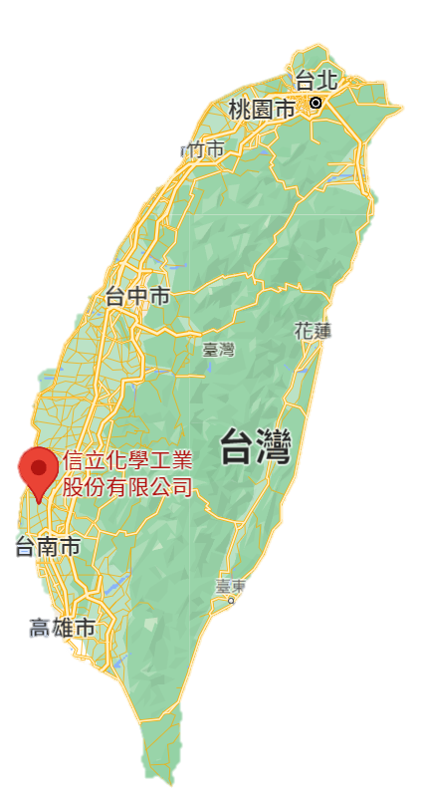
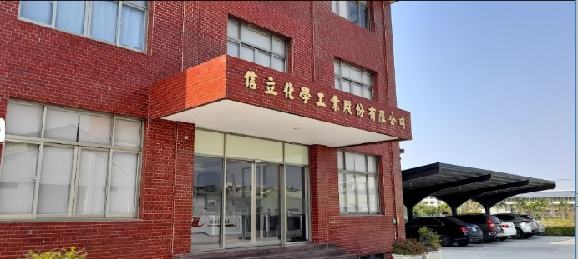
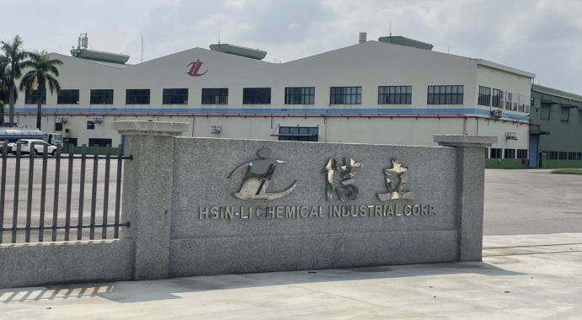
信立 為100%MIT 合成皮、塑膠皮
學甲一廠(占地 12,989坪)
共計:26,383坪
學甲四廠(占地 13,394坪)

Slide 5
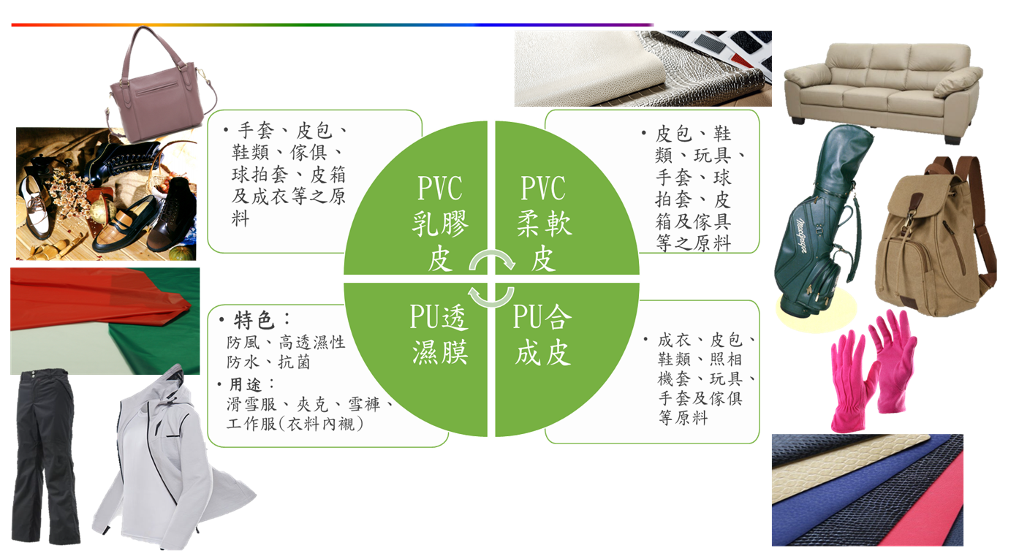
主要產品

Slide 6
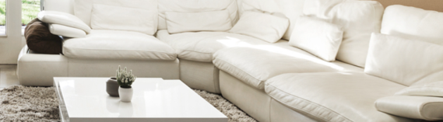

終端應用1 –PVC合成皮
運用於各類沙發傢俱加工。與真皮搭配使用更具價值化，美觀及多變性。具生活時尚及實用之功能。
可搭配不同紙紋、壓花紋路、不同色水，包含螢光、珠光、閃色金蔥；可生產 具有層次色感效果之產品,也可生產不同厚度之產品。
亦可搭配表面處理不同印花，使產品更富多樣與多變性。亦可搭配表面處理不同印花，使產品更富多樣與多變性及適用性。
產品之物、化性皆需符合美國及歐盟法規，可增加市場競爭力及安全性之功能。

Slide 7
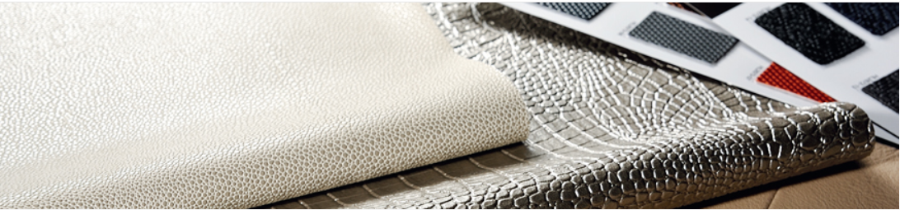
終端應用2 –PVC合成皮
應用於腳踏車坐墊、皮包、醫療器材、按摩椅、嬰兒車、拖鞋、書套、珠寶盒、裝潢板、止滑手套、耳機護套、成衣…等。
產品可搭配不同紙紋及壓花加工，使產品具有紋路多變化及表面紋路層次感，亦可利用印花處理及色水搭配使產品極具真皮感，並能符合不同客戶之需求。
產品物、化性除需達到客戶要求外，再搭配各種不同處理或加工，以取代越來越缺乏之真皮。

Slide 8
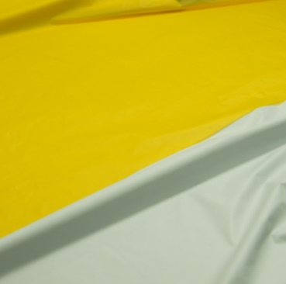
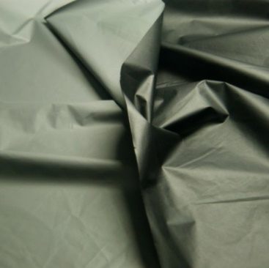
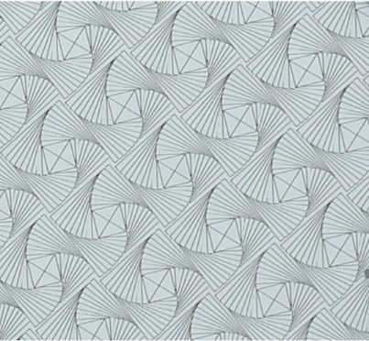

終端應用3 –PU透濕膜
具耐水壓及高透濕，適合運用於防水透濕之休閒服飾加工，具觸感舒適、易加工、耐高溫之特性。
可搭配印刷處理，印各種不同花紋，使產品更富有變化及選擇用於不同季節。
PU透濕膜之厚度薄(10um~30um)、輕量化，符合現代流行輕薄之要求。可搭配鐵弗龍貼膜，強調高耐水壓、耐水洗、高透濕，提高產品附加價值。也可搭配開發不同紋路及厚度。

Slide 9
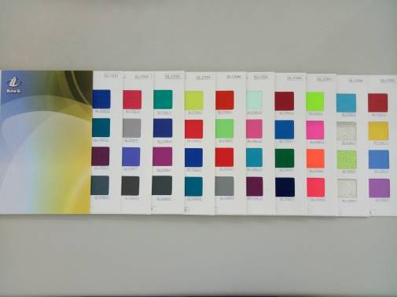
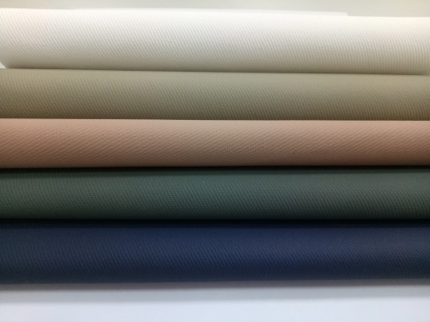
終端應用4– PU合成皮、PU貼面
PU貼面產品：
壓花產品：能使產品具不同紋路及表面各種不同觸感 。
印花處理： 產品極具皮感及多變。
乾式PU，具輕薄及富彈性之特性，亦可配合表面處理。
瘋馬皮系列，強調油臘、 富絲絨感，具真皮及復古之特色。
止滑皮:防滑效果佳，運用於滑雪手套及其他防滑加工用途，亦可處理導電效果，使其皮料具導電之效果。可用於開發手套，使其能使用智慧型手機等之觸控產品。
PU合成皮產品：
可依客戶需求，生產不同紙紋或壓花紋路之濕式PU;再搭配各種不同處理或加工，以取代越來越缺乏之真皮，應用於鞋材、運動器材、成衣、皮包、手套及耳機等等。
PMMA產品：
著重不同的紋路,運用於裝潢材等等。

Slide 10
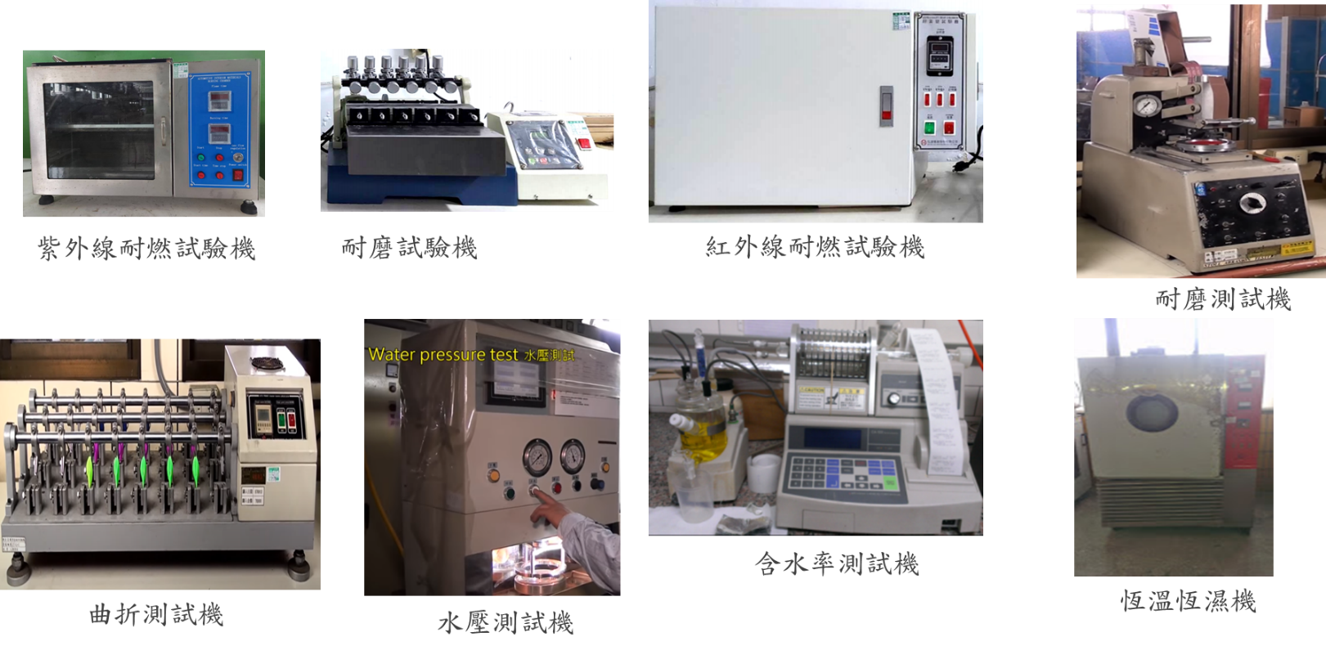
核心競爭優勢
優良的品質(Excellent quality)
檢驗設備

Slide 11
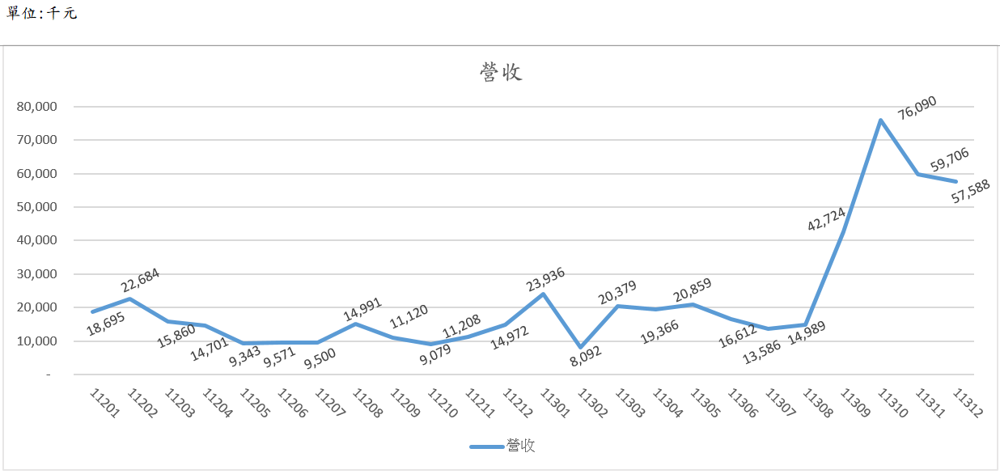
營運現況分析-普大營收併入，營收有顯著成長
信立取得普大經營權後，對公司有明顯的營收挹注，並能增加營運綜效，大幅提高公司營收與獲利。

Slide 12
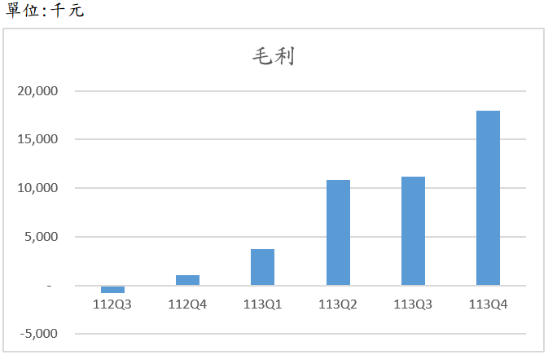
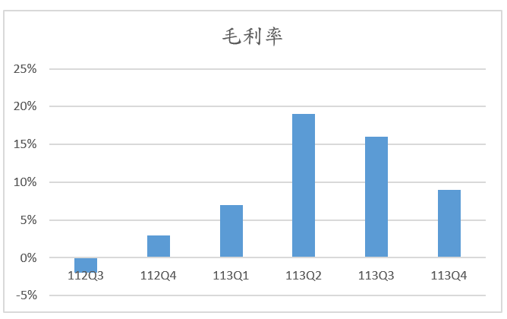
營運現況分析- 毛利率趨勢
季營業毛利及毛利率相較於去年度皆增加，主要是客戶訂單增加所致。

Slide 13
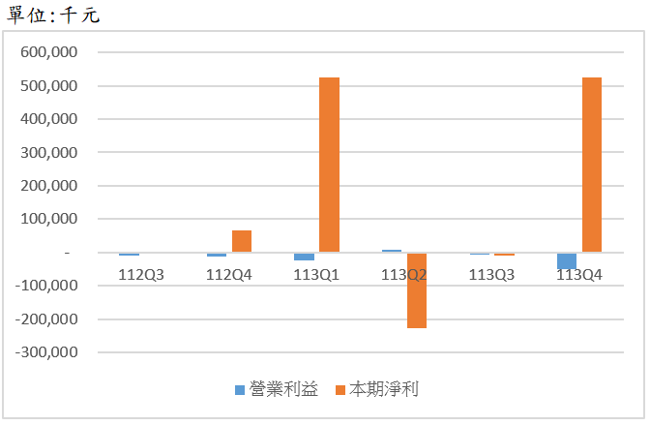
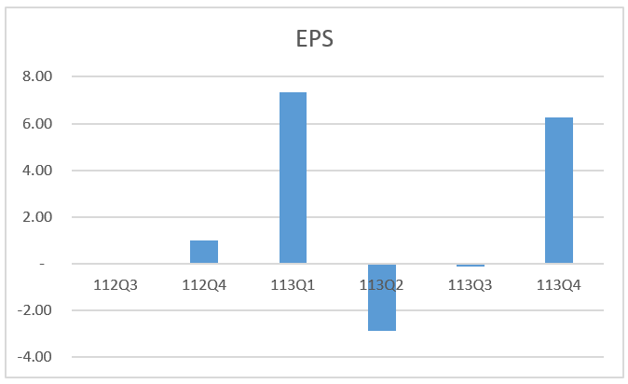
營運現況分析-獲利趨勢
113年第一季至第四季因認列投資有價證券的未實現利益致使本期淨利成長。

Slide 14
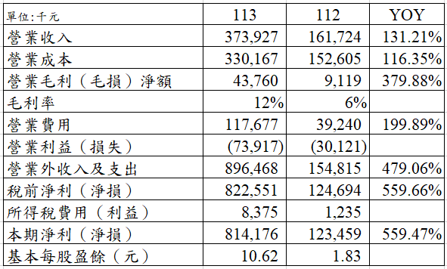
營運現況分析-綜合損益表
詳細資料請依公開資訊觀測站查閱

Slide 15
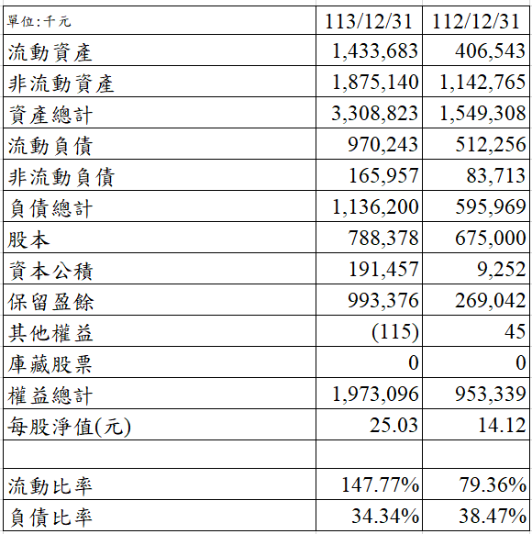
營運現況分析-資產負債表
詳細資料請依公開資訊觀測站查閱

Slide 16
未來發展方向
01.
1.加強與既有客戶合作，取得產品GRS國際認證，強化產品基本面。
2.跨業合作，通過品牌認證，提升營運動能。
3.響應政府ESG政策方向，持續開發綠色能源。
深耕台灣，接軌國際，強化基本面
02.
1.發展環保無溶劑產品並搭配回收底材，朝綠色複合加工品開發。
2.朝向無溶劑目標前進，目前正積極研發PU高固無溶劑面料複合式產品。
3.異業開發合作，開發SBR+PU複合生質材料，參展獲得客戶高度認可，未來可期。
開發新客戶及環保性產品
03.
1.以現有產品為基礎進行市場之延伸拓展，加強上下游整合，建構公司成長動能。
2.永捷攜手開發水性環保高發泡PU，目標取代濕式撥離皮，預估可大幅減少溶劑使用，減少環境汙染，節省環保費用，降低成本，增加競爭力。
3.整合普大產品，達到資源共享，增加國內外市場盤據力度。

上下游整合規劃，縮短開發期，提升競爭力



04.
普大主要生產PU合成皮與真皮貼合，經營團隊成員具有30年皮革與合成皮產業經驗，主要客戶多為國際知名運動品牌高階產品供應商，而普大除致力與國際品牌大廠合作外，斗六廠更是台灣少數純環保水性皮革生產基地，未來將結合集團資源，並響應政府環保綠能政策,開發與生產環保低污染產品，期待能更有效增加客戶黏著度，提升新產品開發張力。
信立併購普大應材,明顯的營收挹注，並能增加營運綜效

Slide 17

普大PU皮/人造革
介紹及運用範圍

Slide 18
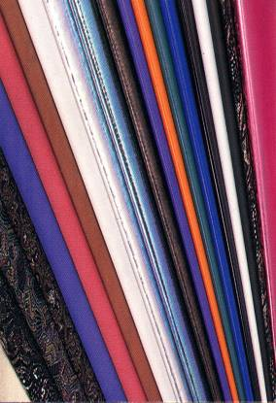
普大材料種類
PU 膜 (PU Film)
PU 皮 (PU Split Leather)
PU 人造革 (PU Synthetic), 底材包括:
-不織布 (Non-woven)
-織布 (Woven)
-伸縮佳績布 (Stretch Knit)
PU + 熱熔膠底 (Hot Melt)
Notes:
準備不同基布sample (+三明治網布)

Slide 19
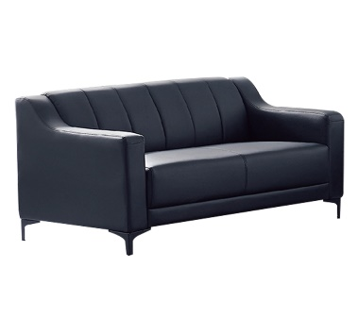
應用範圍及領域
目前普大PU已用於鞋業，成衣，皮包，高爾夫球手套上。且有研發水性PU可用於汽車內裝及沙發上。

Slide 20
市場區隔及品牌分布圖
高爾夫球手套
Timberland (VF集團)/ Merrell (WWW集團)/ HOKA (Deckers集團)/ DC/ Dr. Martens/ Ariat/ Start-Rite/ Skechers…
NIKE/ NB/ ADIDAS/ UA…

Slide 21
普大特殊貼合系統-MCM
什麼是MCM?
---Multi-Combined Material
a) 可以有相同的表面顏色/效果
b) 多樣化的設計包裝
c) 節省成本
Notes:
Leather duty

Slide 22
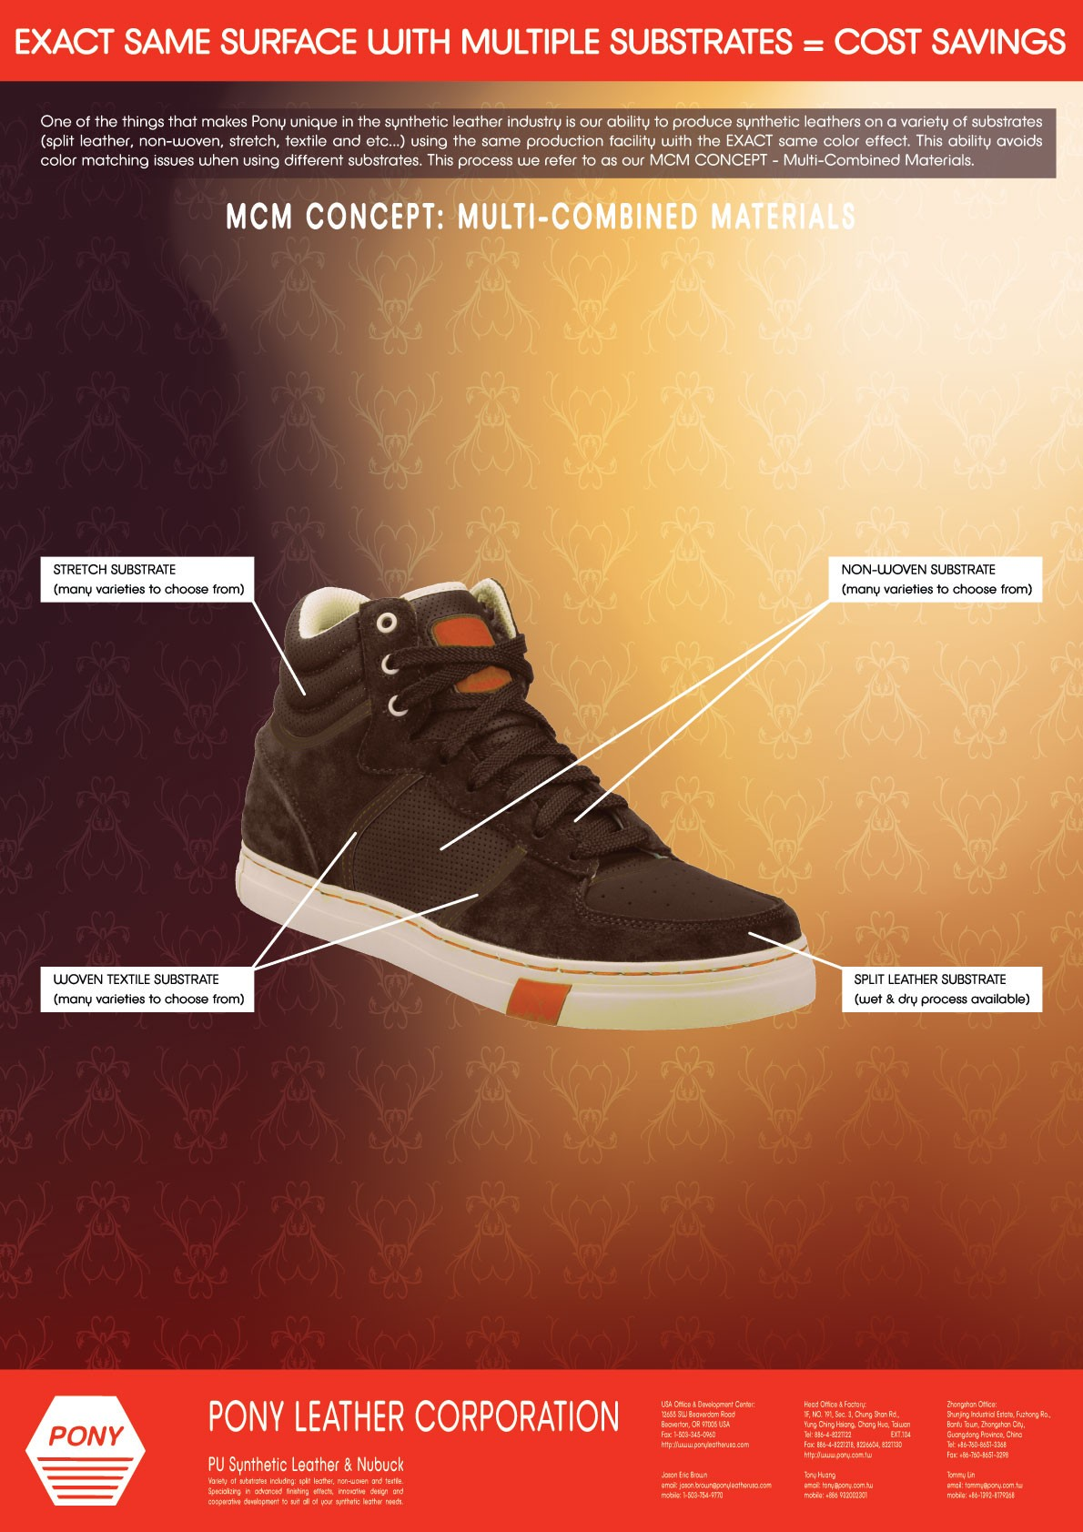
材料搭配說明：
Example of using different backings

Slide 23
普大製程
一般PU製程分“乾式塗佈”及“濕式塗佈”
-乾式塗佈/貼合: 例如,東X/國X
-濕式塗佈/貼合: 例如,三X
普大結合兩種製程產出“PU膜”，再依照客戶需求去貼合皮，不織布等其他底材。

Slide 24
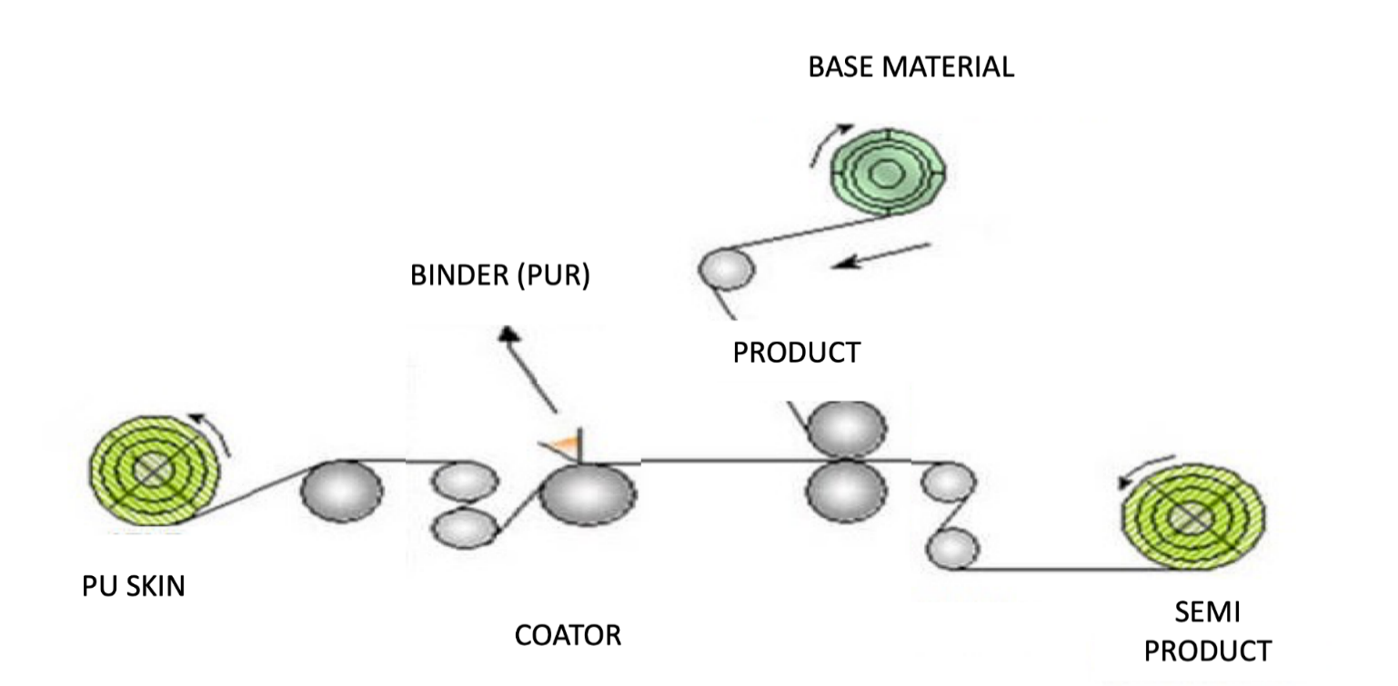
貼合製程-面料及底材貼合皆用水性無溶劑
DRY PU
WET PU
PU Film
Notes:
Base sample+上完PUR sample

Slide 25
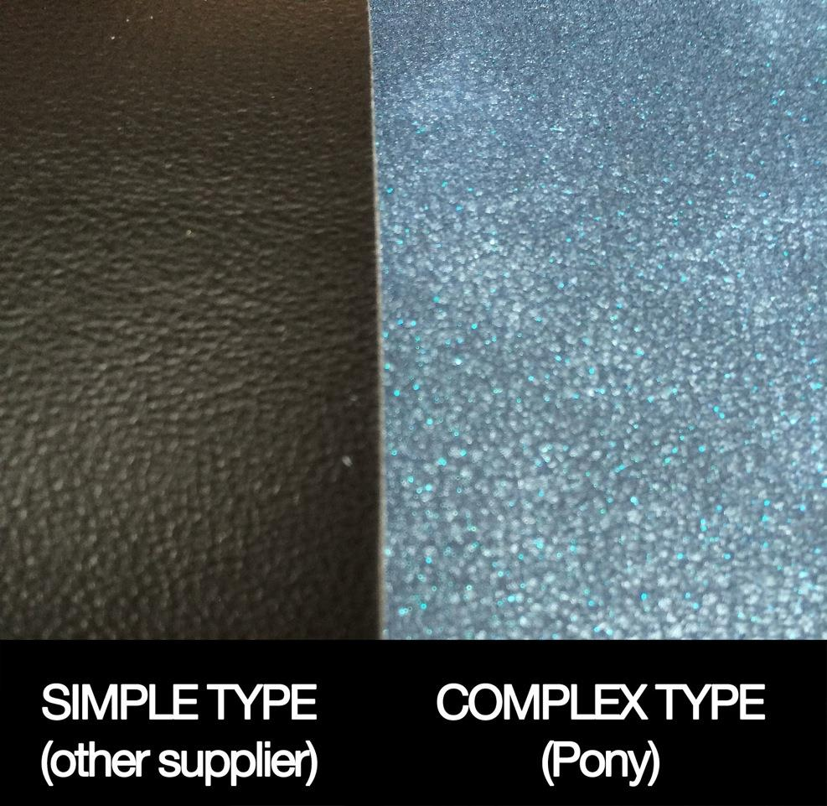
雙色塗佈+珠光
單色塗佈

Slide 26
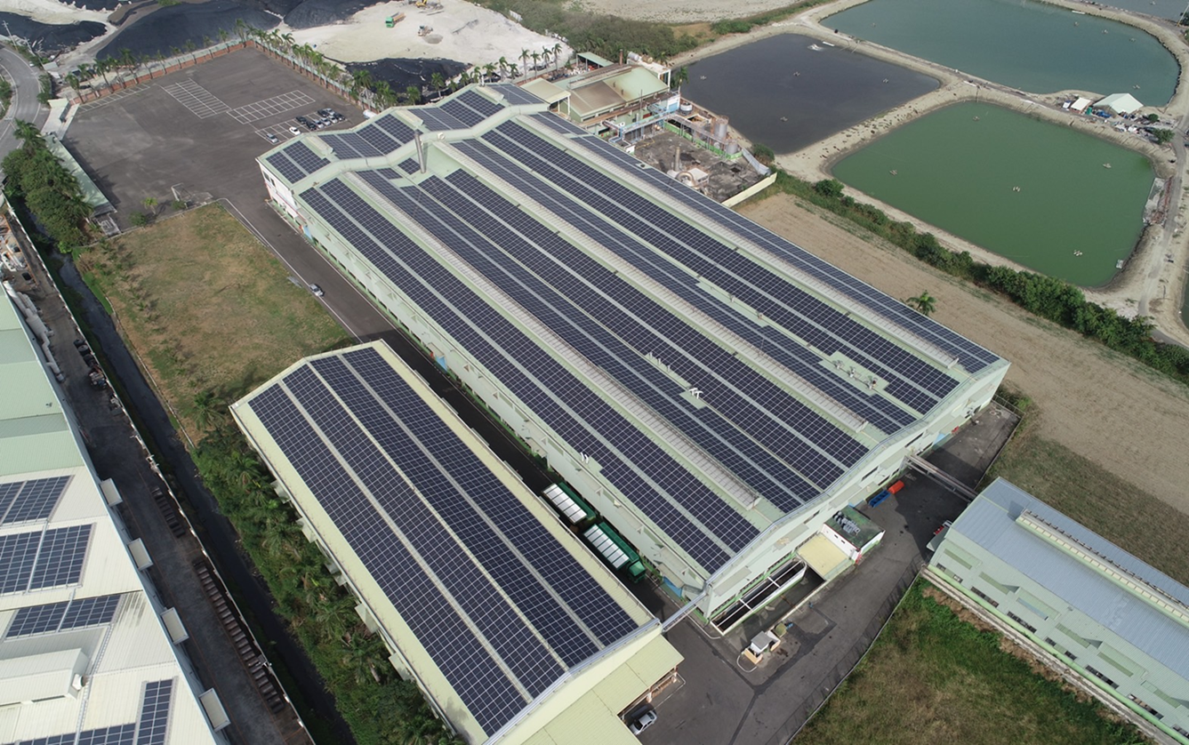
Thank You
Q&A
股票代號 : 4303
主講人：鄭毓棠 總經理
For more information regarding HSIN-LI
http://www.hsinli.com.tw/
For all inquiries, suggestions, and comments tang0621@hsinli.com.tw

